Slide 1
Мастер класс Использование элементов развивающего обучения на уроках физики по сингапурской системе обучения.
учитель физики МБОУ « Гимназия 125» Советский район г. Казань
Сверчкова М.И.

Slide 2
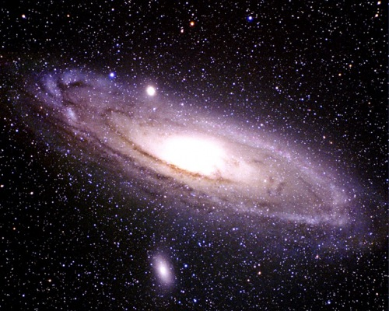
И. Гёте
Мирозданье постигая,
Все познай, не отбирая:
Что – внутри, во внешнем сыщешь;
Что – вовне, внутри отыщешь.
Так примите ж без оглядки
Мира внятные загадки.

Slide 3
Модель Фрейера
Сложить лист пополам и еще раз пополам.
Сложите уголок с одной стороны, получив рабочее поле.
Разверни лист и напиши внутри параллелограмма выражение «строение вещества».
Проведи 2 линии через его вершины и напиши в них следующие фразы –
« обязательные характеристики, необязательные характеристики, примеры, противоположные примеры».
Запиши утверждения или примеры и поделись мнением с соседом по лицу.
Обязательные характеристики
Необязательные характеристики
Строение вещества
примеры
Противоположные примеры

Slide 4
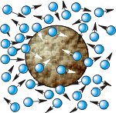
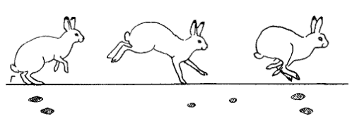
Инсайд-аутсайд секл
Партнеры А, сидящие за столом ,образуют внутренний круг.
Партнеры Б, сидящие за столом ,образуют внешний круг.
Задается учителем вопрос и время на ответы.
Партнеры внутреннего круга слушают партнеру по лицу, стоящего напротив него.
Затем смена ролей. Партнер внешнего круга слушает своего собеседника.
Затем, пройдя по кругу под музыку, все громко считают до 4 и пятому партнеру делают приветствие ладошкой , слушают ответ на второй вопрос, заданный учителем и все повторяется.

Slide 5
Джот Тотс « запиши мысли на столе»
1.Лист делится на 4части. Это может проделывать как партнер по лицу, так и партнер по плечу.
2.партнеры придумывают любое выражение по предложенной теме и записывают на одном из листочков бумаги, затем кладут его вверх ответом в центр стола, не соблюдая очередности и проговаривая его вслух перед всеми.
3.Таким образом все 4 листа должны оказаться в центре

Slide 6
РЕЙЛИ ТЕЙБОЛ (давайте поразмышляем
2 участника по плечу или лицу поочередно записывают свои ответы по теме на одном листе по очереди .

Slide 7
Тимбилдинг-командообразование.

